Slide 1

FACULTAD DE ENFERMERÍA Y OBSTETRICIA
LICENCIATURA EN ENFERMERÍA
«Generalidades de la promoción y educación para la salud»
Unidad de Aprendizaje: Promoción y Educación para la Salud Créditos: 6
Unidad 1: Generalidades de la promoción y educación para la salud
Mtra. Patricia Becerril Amero
AGOSTO, 2016

Slide 2

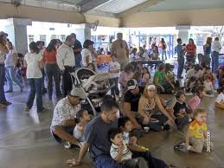

OBJETIVO DE LA UNIDAD DE APRENDIZAJE
Contar con bases para elaborar programas de educación para la salud, dirigidos al individuo, familia y comunidad, tomando en cuenta las necesidades detectadas en los diferentes niveles de atención.

Slide 3
Unidad 1. Generalidades de la promoción y educación para la salud
Contenido
1.1.3 Objetivos
1.1.4 Agentes de salud
1.1.5 Campos y áreas de acción
1.1.6 Metodología educativa
1.1.7 Promoción y fomento de la salud
1.1.8 Determinantes de salud

Slide 4
Promoción de la salud
Es el proceso de capacitar a las personas para que aumenten el control sobre su salud, y para que la mejoren.
Alcanzar un estado adecuado de bienestar físico, mental y social.
No es solo responsabilidad del sector sanitario.
Va mas allá de los estilos de vida saludables para llegar al bienestar.

Slide 5

Requisitos previos para la salud
Las condiciones y recursos fundamentales para la salud son:
Paz
Cobijo
Educación
Alimento ingresos económicos

Slide 6

Ecosistema estable
Recursos sostenibles
Justicia social y equidad
La mejora de la salud requiere una base solida fundamentada en estos prerrequisitos

Slide 7




Importancia de la educación para la salud

Slide 8

Permite la transmisión de información, fomenta la motivación de las habilidades personales y el autoestima necesaria para adoptar medidas destinadas a mejorar la salud individual y colectiva.

Slide 9
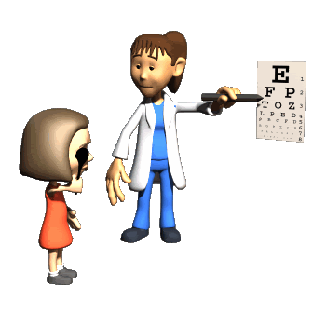
Debe ser una herramienta más del quehacer diario del personal de salud, y convertirse en una parte indivisible entre la relación del individuo y la comunidad con los servicios de salud.

Slide 10
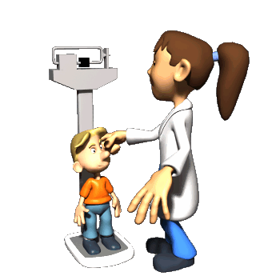

Lograr una educación higienica integral y básica, que fomente la conducta favorable a la salud sin que necesariamente recaiga toda la responsabilidad sobre la atención medica y los servicios de salud.

Slide 11
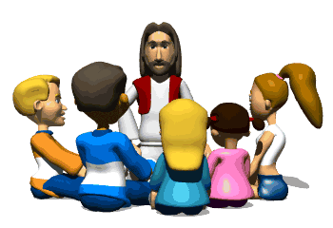


ÁMBITOS DE APLICACIÓN
Comunidad
Laboral
Escuela

Slide 12

La educación para la salud tiene el objetivo de disminuir morbilidad y mortalidad.

Slide 13
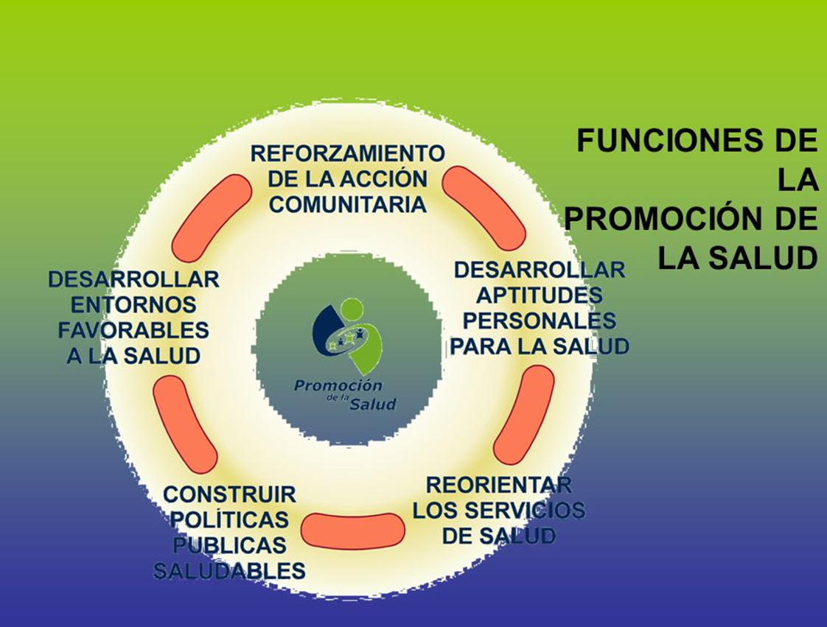
FUNCIONES DE LA PROMOCION DE LA SALUD

Slide 14
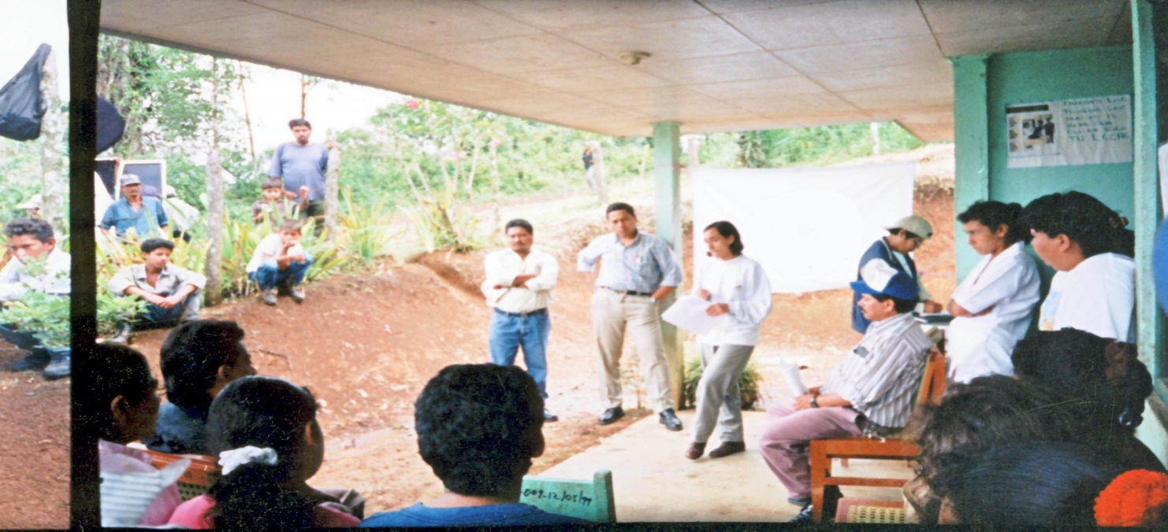
REFORZAMIENTO DE LA ACCION COMUNITARIA
Impulsar la acción de la comunidad en el establecimiento de prioridades, toma de decisiones y elaboración y ejecución de acciones para alcanzar un mejor nivel de salud.

Slide 15


DESARROLLAR ENTORNOS FAVORABLES
Impulsa que las personas se protejan entre si y cuiden su medio ambiente.
Estimula la creación de condiciones de trabajo y de vida gratificante, higiénica, segura y estimulante.

Slide 16


DESARROLLAR APTITUDES PERSONALES PARA LA SALUD
La promoción de la salud favorece el desarrollo personal y social en tanto que proporcione los medios de información, educación sanitaria y perfeccione las aptitudes indispensables para la vida.

Slide 17


REORIENTAR LOS SERVICIOS DE SALUD
Aspira a lograr que la promoción de la salud sea una responsabilidad compartida entre los individuos, los grupos comunitarios y los servicios de salud y que se incluyan disciplinas de promoción.

Slide 18
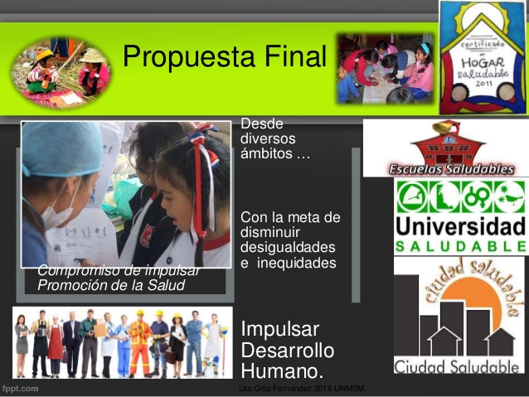
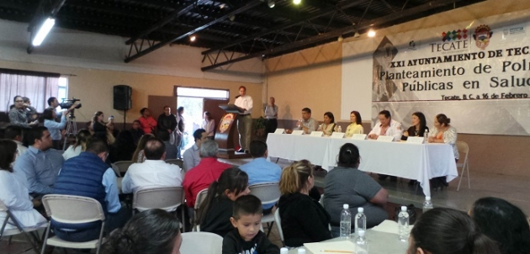
IMPULSAR POLITICAS PUBLICAS SALUDABLES
Promueve que todas las decisiones se inclinen por la creación de ambientes favorables y por formas de vida, estudio, trabajo y ocio que sean fuente de salud para la población.

Slide 19

DETERMINANTES DE SALUD
Conjunto de factores personales, sociales, políticos y ambientales que determinan el estado de salud de los individuos y las poblaciones.

Slide 20
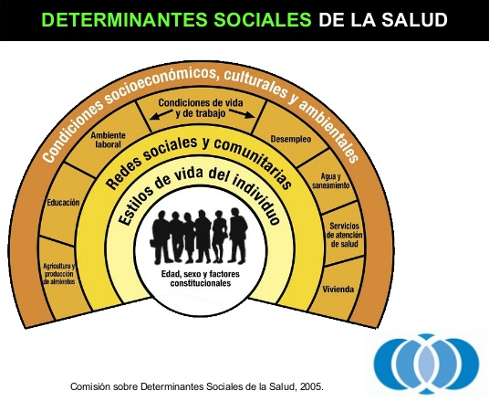
“Las circunstancias en que las personas nacen, crecen, viven, trabajan y envejecen, incluido el sistema de salud”.
La Comisión de Determinantes Sociales de la Salud (CDSS), de la Organización Mundial de la Salud (OMS).

Slide 21
SALUD
Medio Ambiente
Estilo de Vida
Sistema Sanitario
Biología Humana

Slide 22

Esas circunstancias son el resultado de la distribución del dinero, el poder y los recursos.

Slide 23
La CDSS hace tres grandes recomendaciones a los estados miembros de la ONU para modificar los determinantes que inciden en la salud de la población:
1. Mejorar las condiciones de vida de la población.
2. Luchar contra la distribución desigual del poder, el dinero y los recursos y así combatir la inequidad sanitaria y las disparidades en las condiciones de vida.
3. Medir la magnitud del problema, analizarlo y evaluar los efectos de las intervenciones.

Slide 24
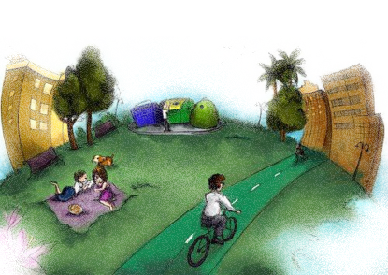
MEDIO AMBIENTE
Físico:
Macro ambiente:
Agua y alimentos, contaminación del aire, transportes, etc.
Microambiente:
Barrio, casa, escuela, trabajo, etc.
Social:
Pobreza, desempleo, ignorancia, grado de desarrollo, nivel cultural, etc.

Slide 25

ESTILO DE VIDA
Patrones de comportamiento determinados por la interacción entre:
Características personales,
Interacciones sociales
Las condiciones de vida socioeconómicas y ambientales.

Slide 26

SISTEMA SANITARIO
Calidad.
Disponibilidad.
Accesibilidad.
Costes.

Slide 27
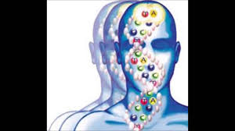
BIOLOGIA HUMANA
Fortaleza general.
Resistencia a la enfermedad.
Susceptibilidad a la enfermedad.
Enfermedades genéticas.

Slide 28

Los determinantes sociales de la salud
Repercuten directamente en la salud.
Permiten predecir la mayor proporción de la varianza del estado de salud (inequidad sanitaria).
salud.

Slide 29

Estructuran los comportamientos relacionados con la salud.
Interactúan mutuamente en la generación de salud.

Slide 30
BIBLIOGRAFIA
Colmenar, Revuelta C. y Álvarez Dardot, Díaz Carlos. (2000). Promoción de la Salud y Cambios Sociales. Editorial Masson, España.
Alvares Alva Rafael. (1995) Educación para la salud, 1° edición, México, D.F
Rochon Alain, (1991), Educación para la Salud, Guía practica para realizar un proyecto, 1° Edición, México, D.F.
Higashida, H. Bertha Yoshiko.(2005). Educación para la Salud. 2° Edición, Editorial Mc. Graw-Hill, México, 299 p.p.
Programa Sectorial de Salud (2013-2018) Programa de Acción Específico Promoción de la Salud y Determinantes Sociales 2013-2018 (EN LINEA) Disponible en: http://www.promocion.salud.gob.mx/dgps/descargas1/programas/Promocion_de_la_Salud_y_Determinantes_Sociales.pdf

